Slide 1
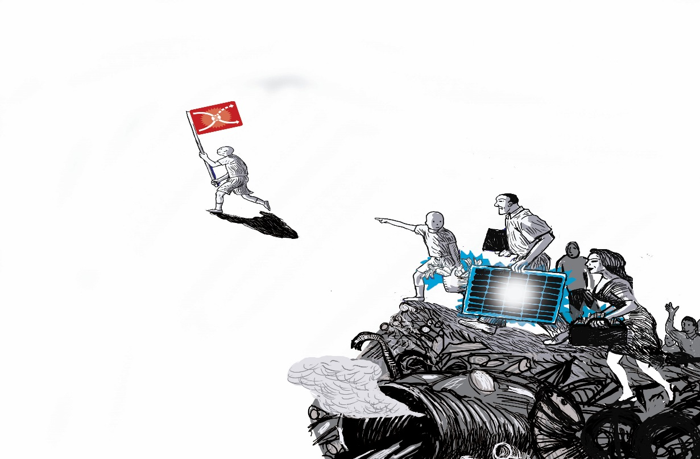
(be)Stuurskunde in (de) transitie?
Rotterdam, 27-11-2019
loorbach@drift.eur.nl twitter: @drk75

Slide 2

Dutch Research Institute For Transitions
Academisch onderzoek, advies, onderwijs en activisme
40 onderzoekers en adviseurs
Opgericht in 2004
Richtinggeven en versnellen duurzaamheidstransities
Notes:
Wij doen actieonderzoek. Vandaag wil ik u meenemen in de manier waarop we in en met de stad onderzoek doen. Eigenlijk wil ik u allen onderdeel maken van het grote onderzoeksexperiment dat transities zijn. Ik neem u mee in het denken over transities in Rotterdam, welke vragen dat oproept, welke ideeën voor oplossingen er zijn en aan het einde een collectieve onderzoekvraag oproepen.

Slide 3
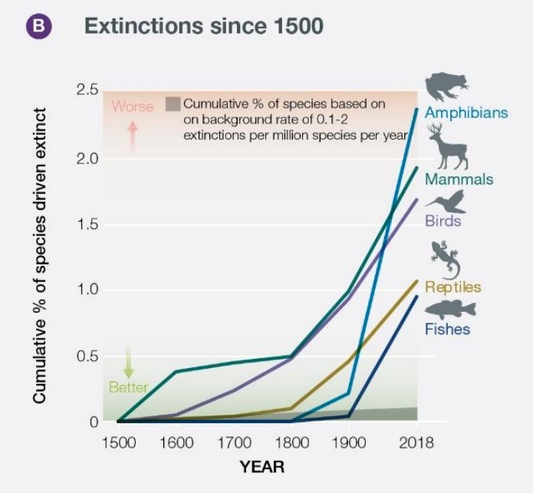
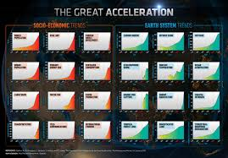
Persistente problemen

Slide 4
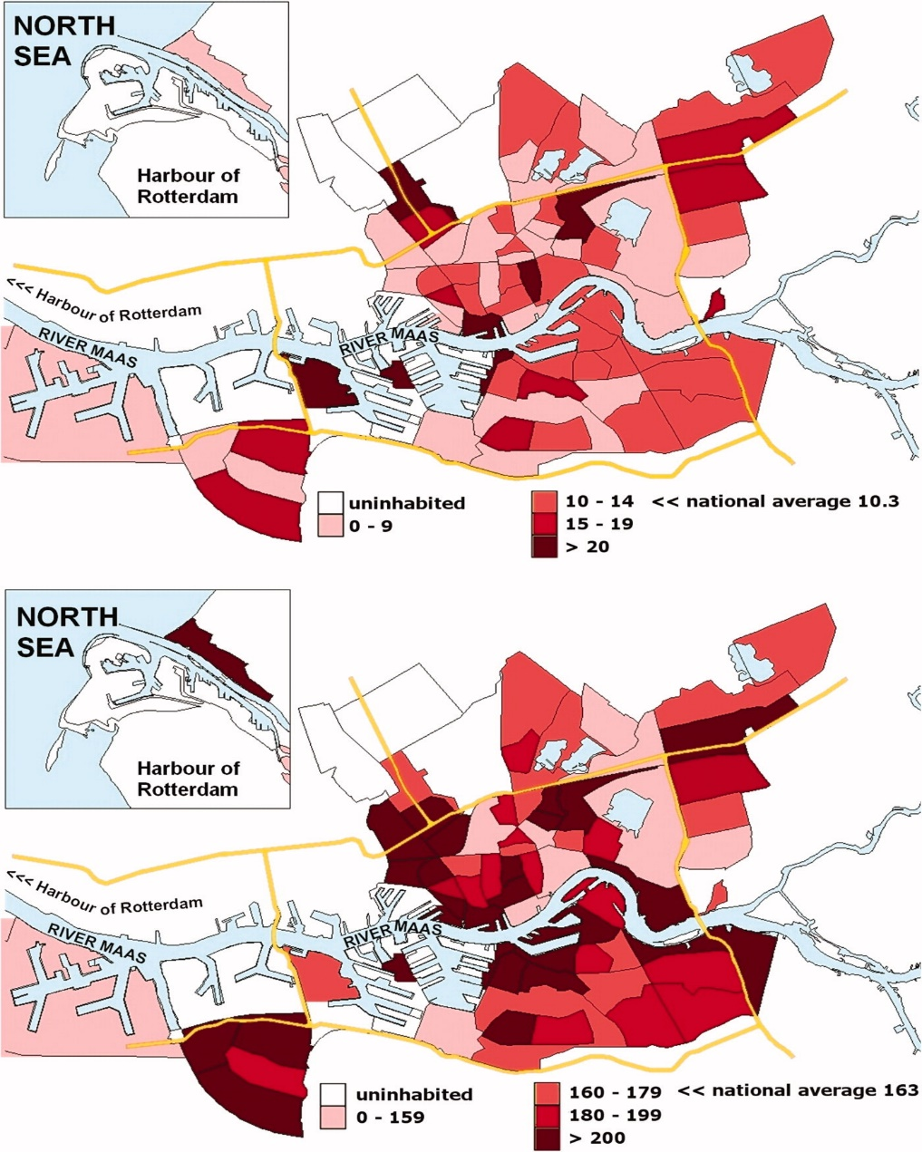
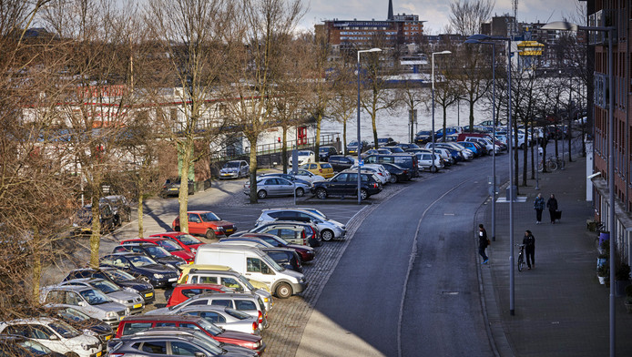
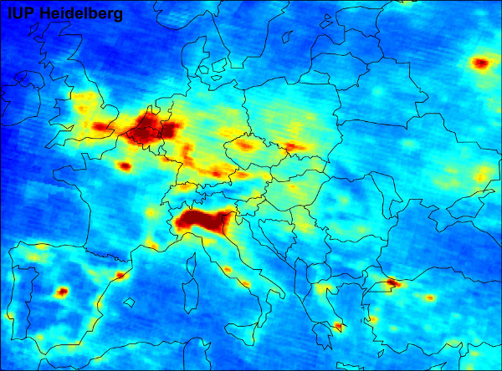
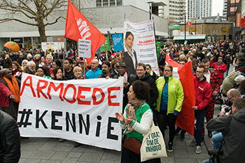
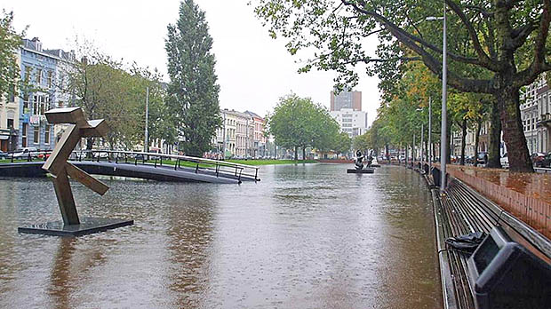
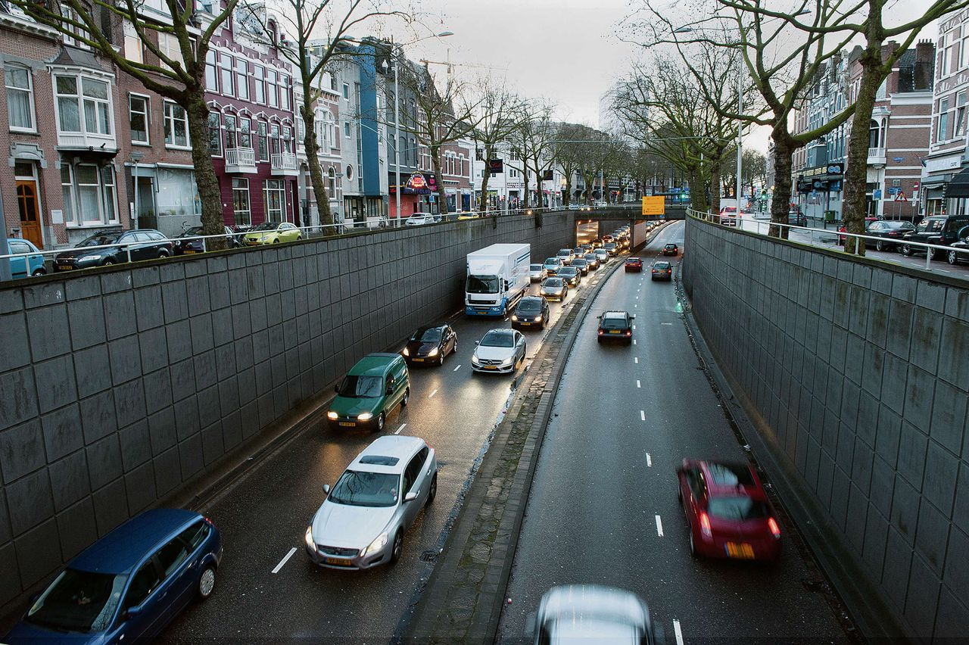
Lokale impact

Slide 5

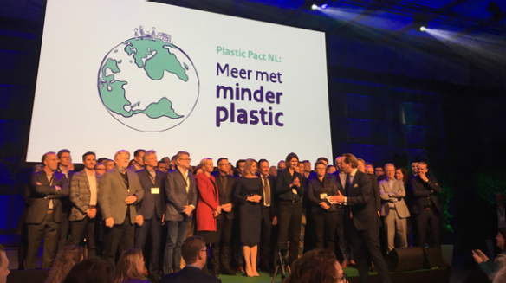
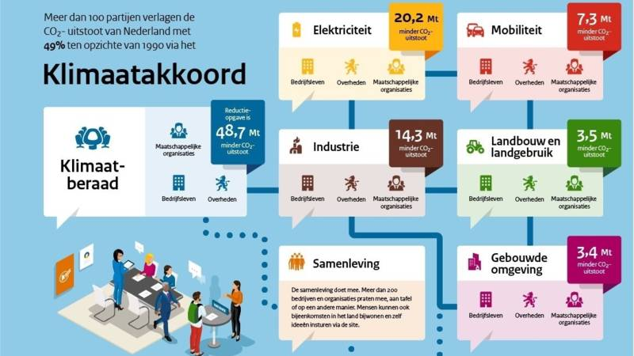
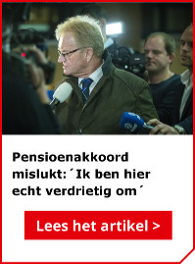

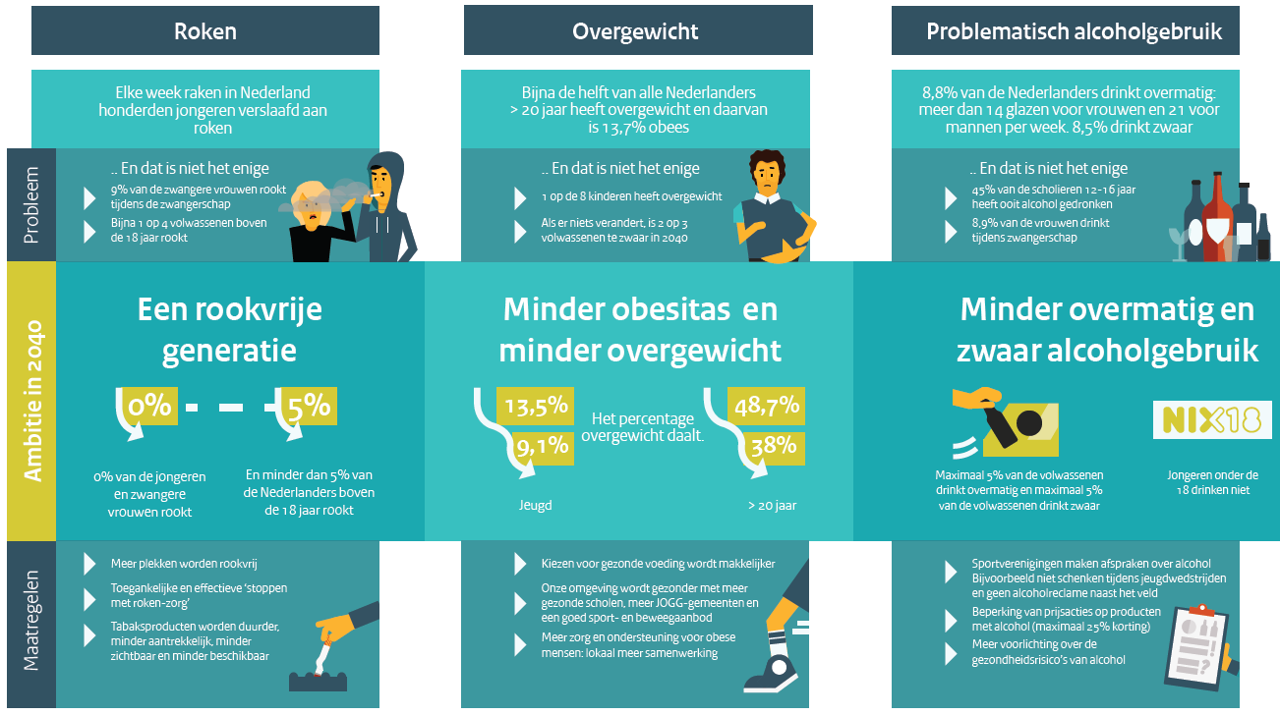
Beleid en markt?

Slide 6
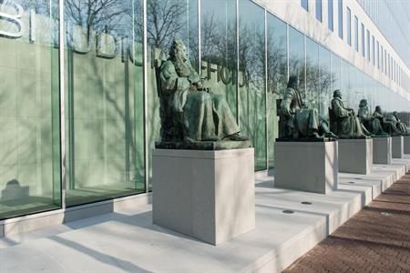


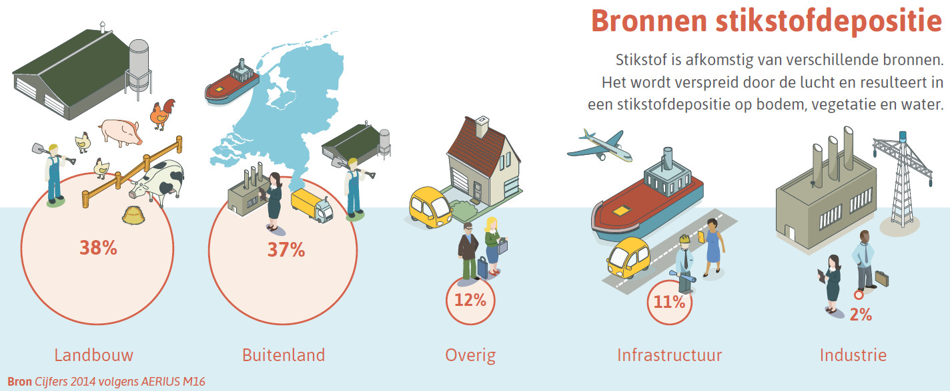

Slide 7
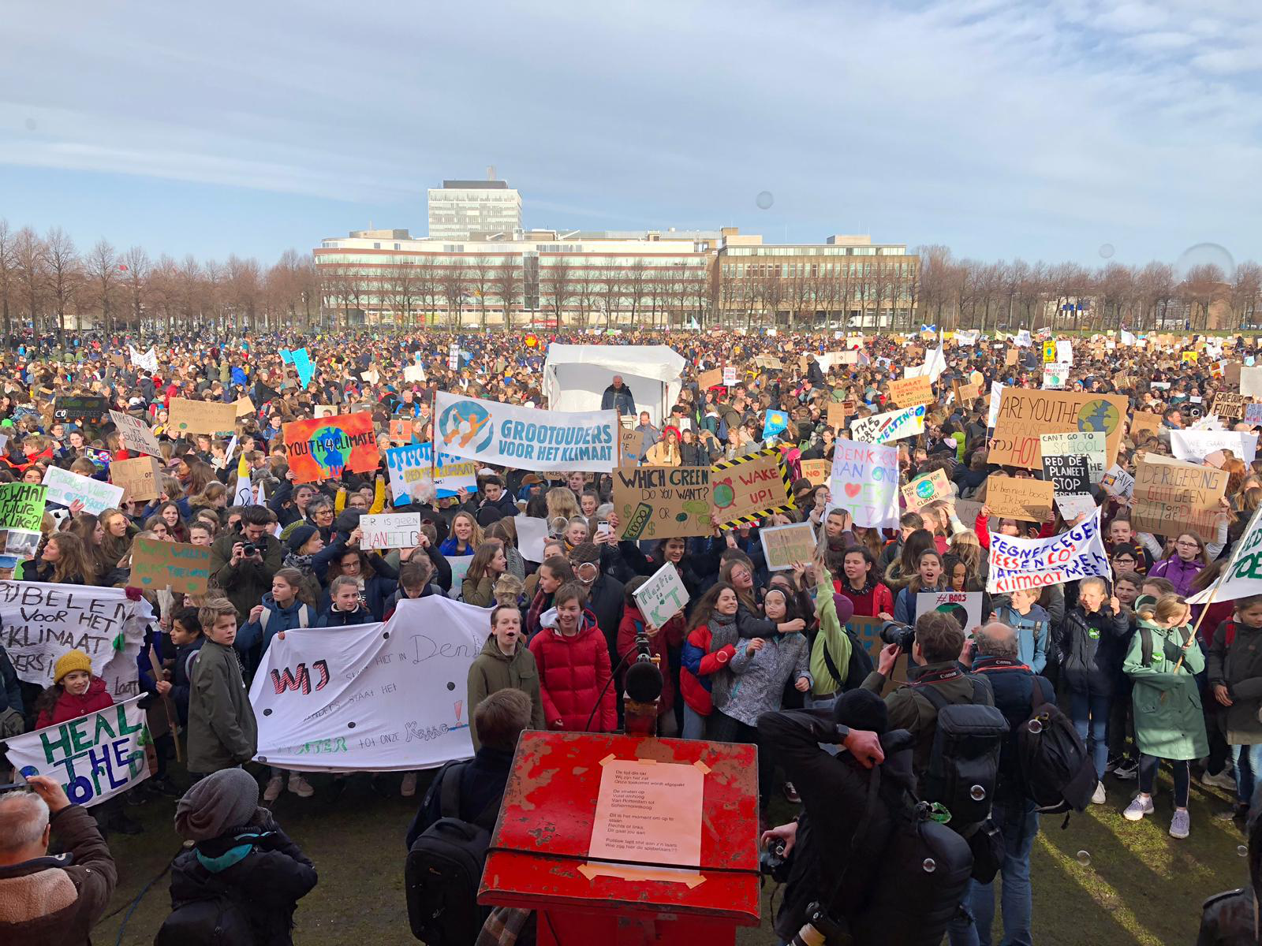
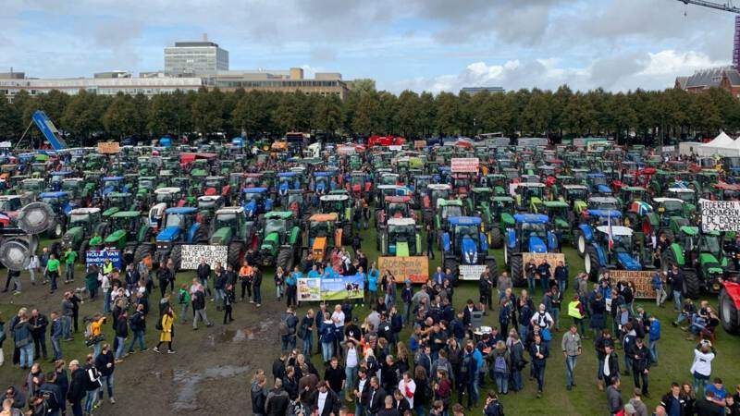
Quo vadis?

Slide 8
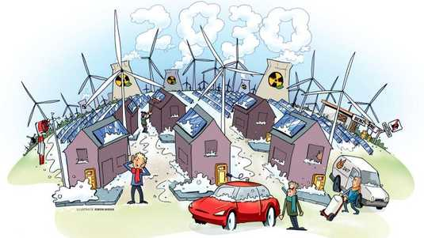
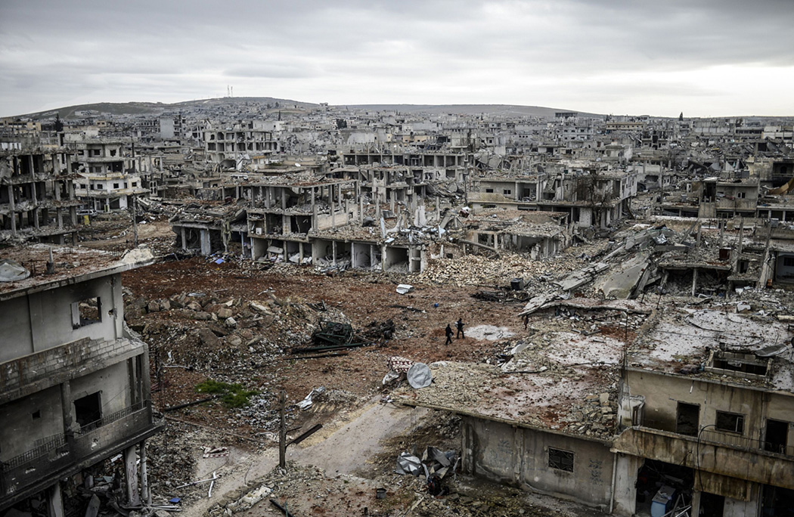
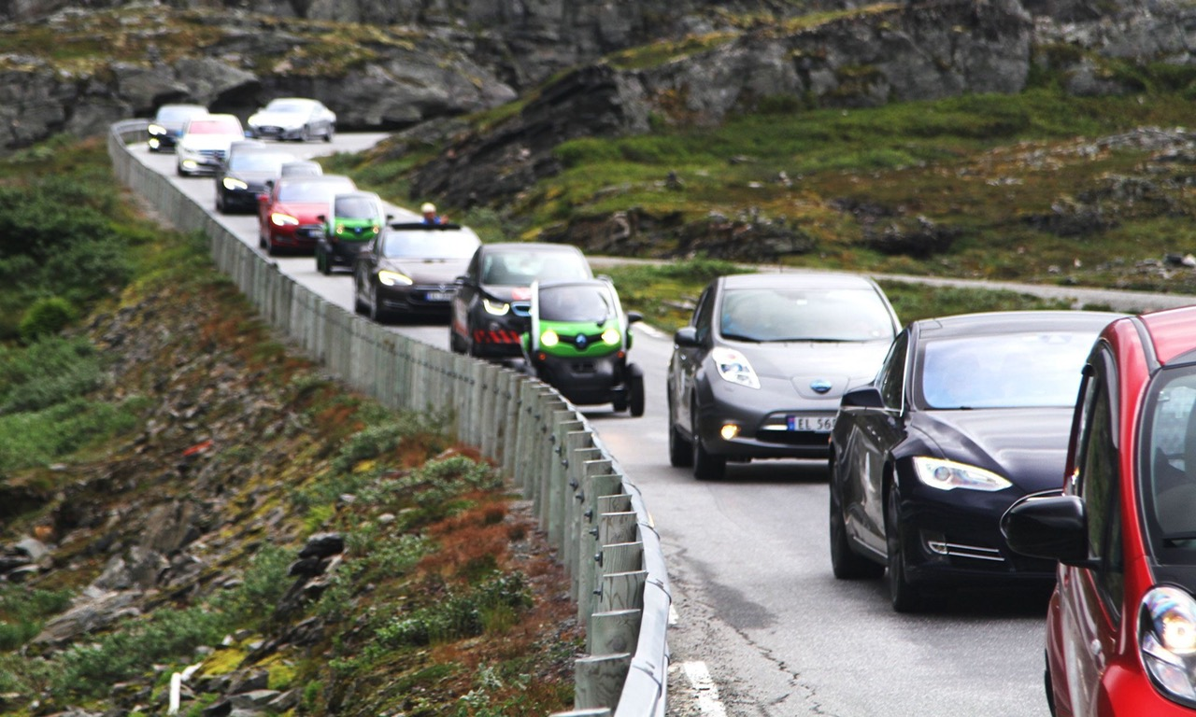
(on)gewenste transitie?

Slide 9
Sturingsproblemen vanuit transitieperspectief
Focus op verbetering: incrementele aard van beleid en beleidscentrisch denken richt zich op risicomijding, verbetering in kleine stapjes
Gebrek aan verantwoordelijkheid: doelen en verantwoordelijkheid mijlenver in tijd en abstractie van de praktijk af
Implementatie-illusie: rationeel overleggen, plannen maken en ambities formuleren creëert de illusie dat iemand ergens anders het gaat doen
Innovatiekleppen: focus op innovatie en verbetering maakt blind voor al gewenst duurzaam gedrag en noodzaak tot afbraak/krimp

Slide 10
Transitieproblemen vanuit bestuurskundig perspectief
Het is normatief - prescriptief
Het is subjectief - ideologisch
Het is maakbaarheid - achterhaald
Het is onwetenschappelijk – activisme
Het is een hype – waait wel weer over

Slide 11
Transitie ‘governance’: richting geven en versnellen van gewenste transities
Systeemdenken: versnellen en richtinggeven gewenste veranderingen
Selectief: samen met koplopers, veranderaars uit niche en regime die transitieagenda delen
Back-casting: radciaal perspectief op lange termijn terugvertalen in strategische acties
Adaptief: al-doende-leren en experimenteren langs meerdere paden
Reflexief: systematische reflectie en monitoring gericht op strategisch bijsturen

Slide 12
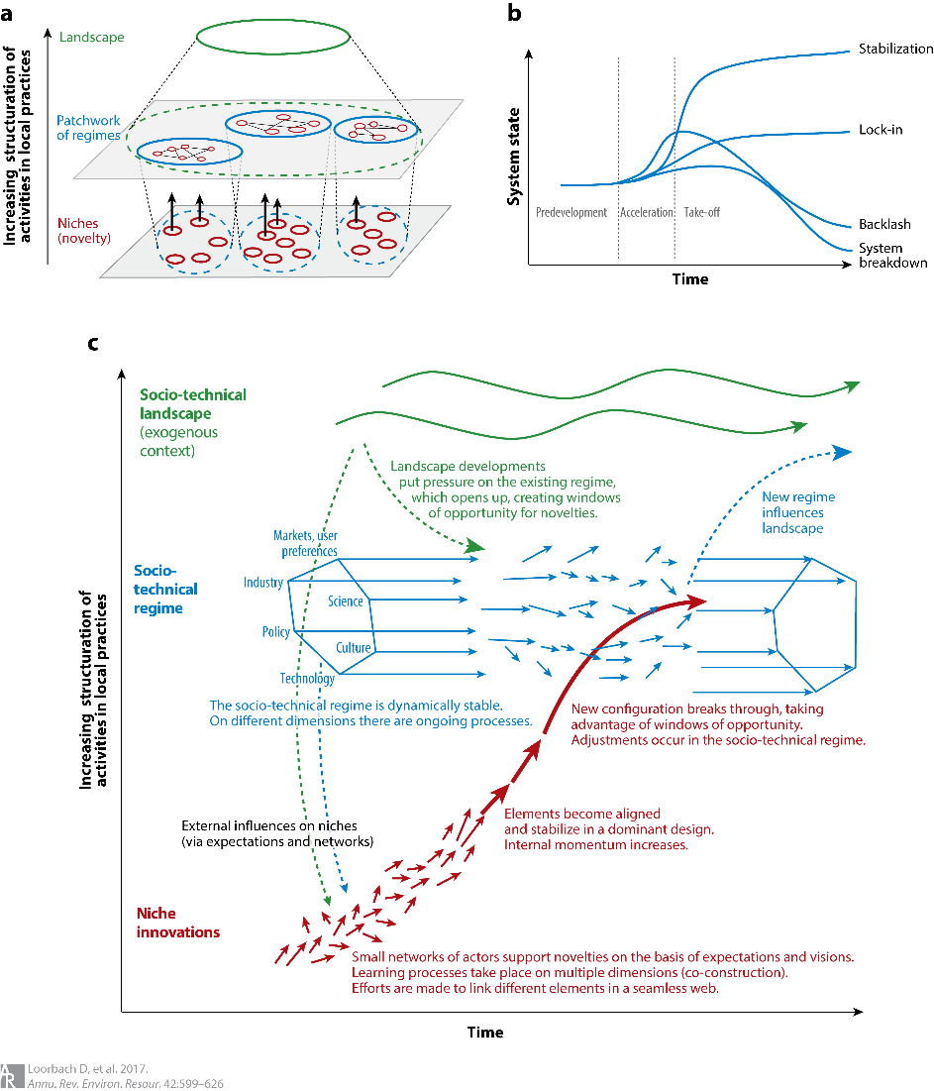
Transitie
  Schoksgewijze fundamentele verandering van de dominante structuur, cultuur en werkwijzen binnen een maatschappelijk deelsysteem op de lange termijn
cultuur: gedeelde beelden, waarden, paradigma’s
structuur: institutionele opbouw, economische en fysieke structuur
werkwijzen: routines, regels, gedrag

Slide 13
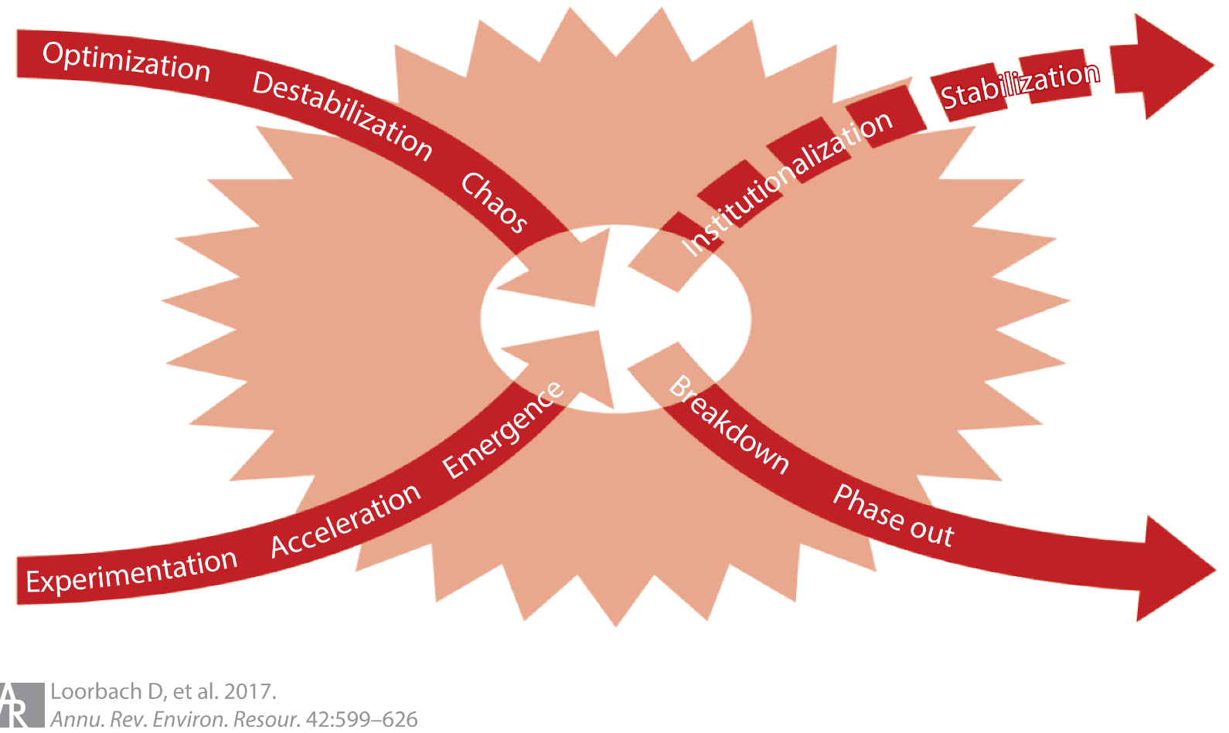
Transformative innovation
Changes in lifestyles, values, technologies or organizational models that fundamentally challenge established cultures, structures and practices
10 20 30 40 50

Slide 14
Evolutie in sturingsdenken of experimentele sturingsontwikkeling
3.0: institutionalisering, normverschuiving, massa maken
2.0:
Niche-regime, agenda- en coalitievorming, verbreding
1.0:
Koplopers verbinden, problematiseren, nieuw discours
10 20 30 40 50
Notes:
ARTS and TRANSIT

Slide 15

Sturing in transities 1.0
samenleving
Probleemstructurering, gedeelde urgentie en richtinggevende visie
Reguliere beleidsarena
Transitie Arena
- Korte termijn
- Peloton
incrementele verbeteringen
Probleem- en doelgericht
Institutionele en structurele verandering, nieuwe coalities en netwerken
- Lange termijn
- Koplopers
Systeeminnovatie
Probleem- en doelzoekend
Monitoring, evaluatie en leren
Doorbraakacties, projecten en initiatieven, nieuwe organisaties

Slide 16
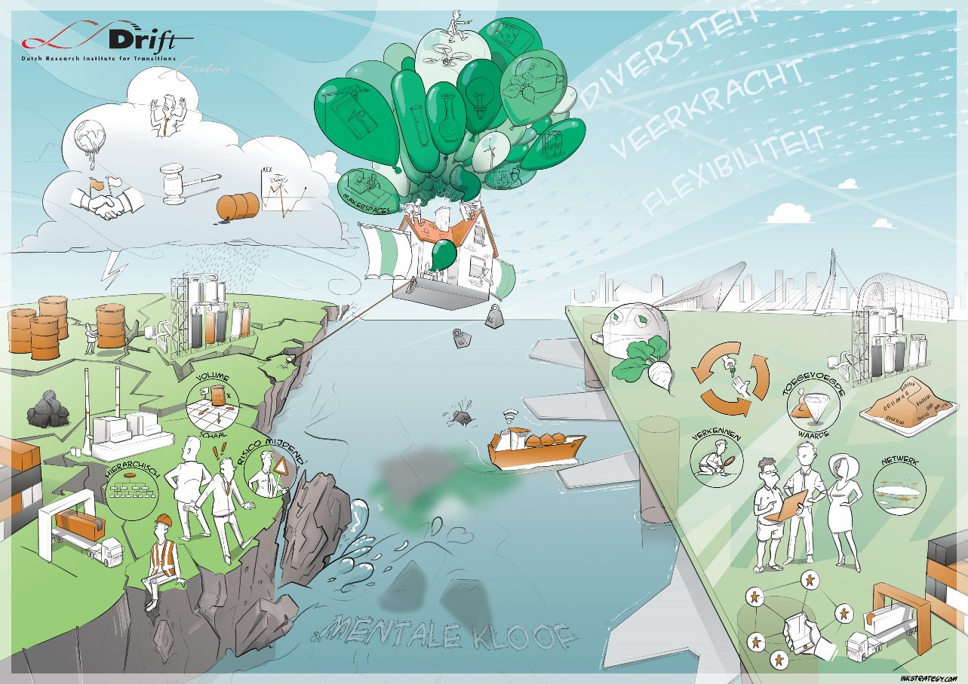
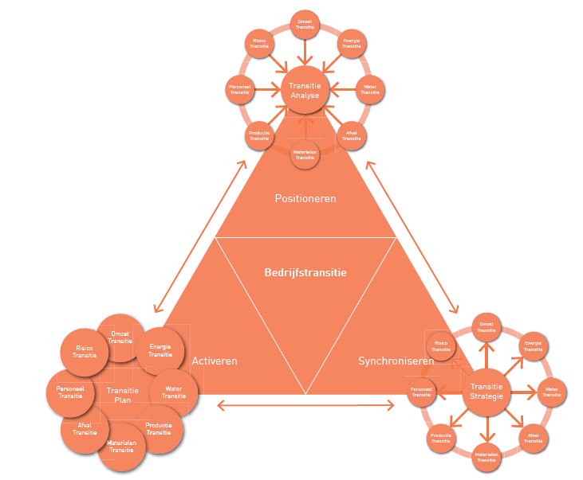

Slide 17

Stiuring in transities 2.0: sturingsmix
Aanpassen
en leren
Ombouwen
structuren
Opbouwen
systeemdoorbraken
Afbouwen
onduurzaam
Notes:
ARTS and TRANSIT

Slide 18
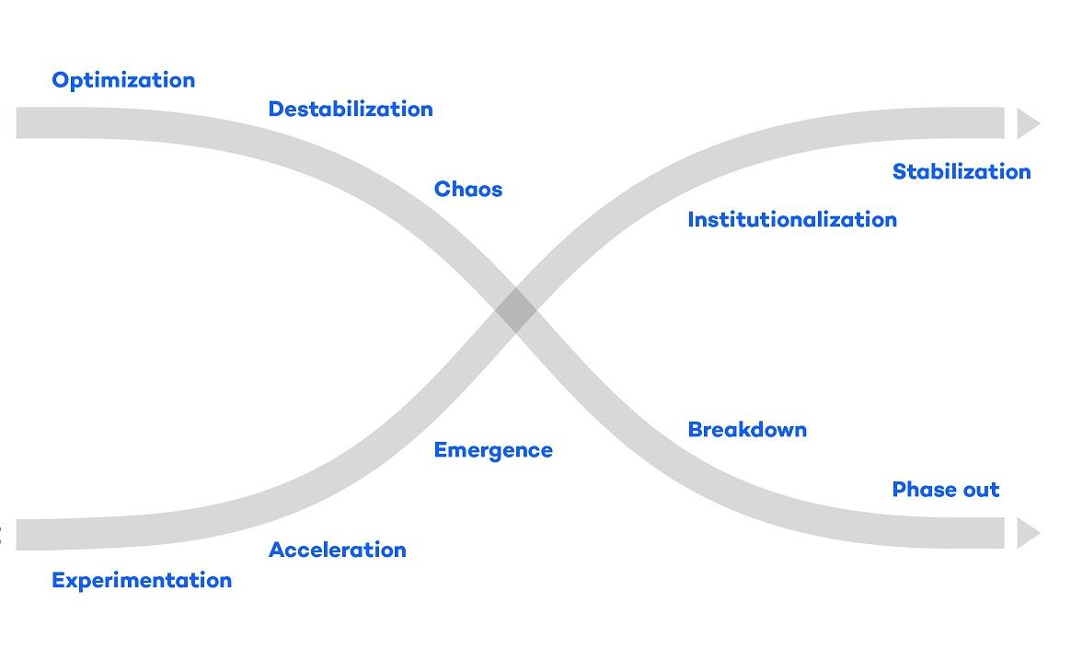
Voedseltransitie
Emissieloos
Gezond
Natuurpositief
Betaalbaar
Beschikbaar
Vega default
Green protein alliance
Omgevingsvisies
Stedelijke voedselvisies
Eerlijke prijzen
Gif
Herenboeren
Circulair
Plantaardig
Voedselverspilling
Voedselfamilies
Fossiele subsidies
Cooperaties
Kweekvlees
Intensieve plof
Monocultuur
Oogstmarkt
Stadslandbouw
Ongezonde publieke ruimte
Notes:
Waar denken jullie aan?
Wat is er nog meer nodig? Is er al een sterk en duidelijk beeld van waar we naartoe willen? Gebeuren op dit moment de juiste dingen om daar te komen?
Waar moeten we per direct mee stoppen?
Kort: wat valt aanwezigen op?
Aanvullingen?

Slide 19
Transitiesturing 3.0? Institutionele acupunctuur
Doorbraakexperimenten om te verkennen hoe alternatieven op schaal kunnen werken om positieve transities te versnellen
Overtuiging vanuit gewenste lange-termijnrichting maar bescheiden terugvertaald naar haalbare en afrekenbare korte-termijnacties
Emergente alternatieven aantrekkelijk, beschikbaar en bereikbaar voor allen maken om de norm te verschuiven
Gericht op plekken, groepen en organisaties om de alternatieven op schaal te testen en zichtbaar te maken
Actieve ondwersteuning van translokale diffusie door inzet op reflexieve monitoring, leren en uitwisseling

Slide 20
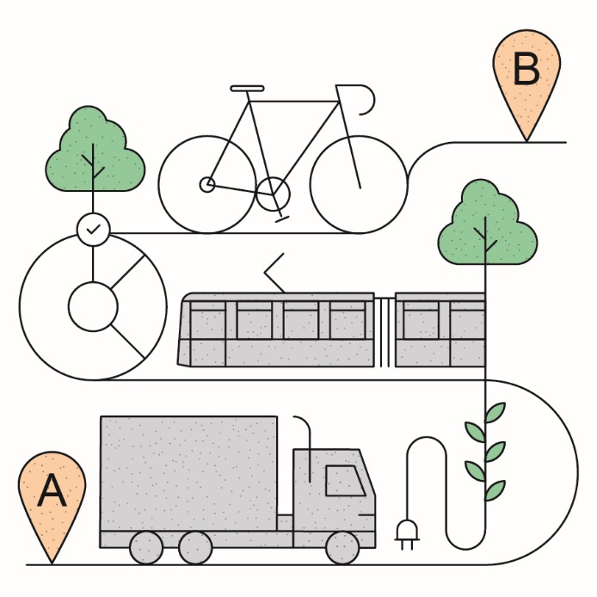

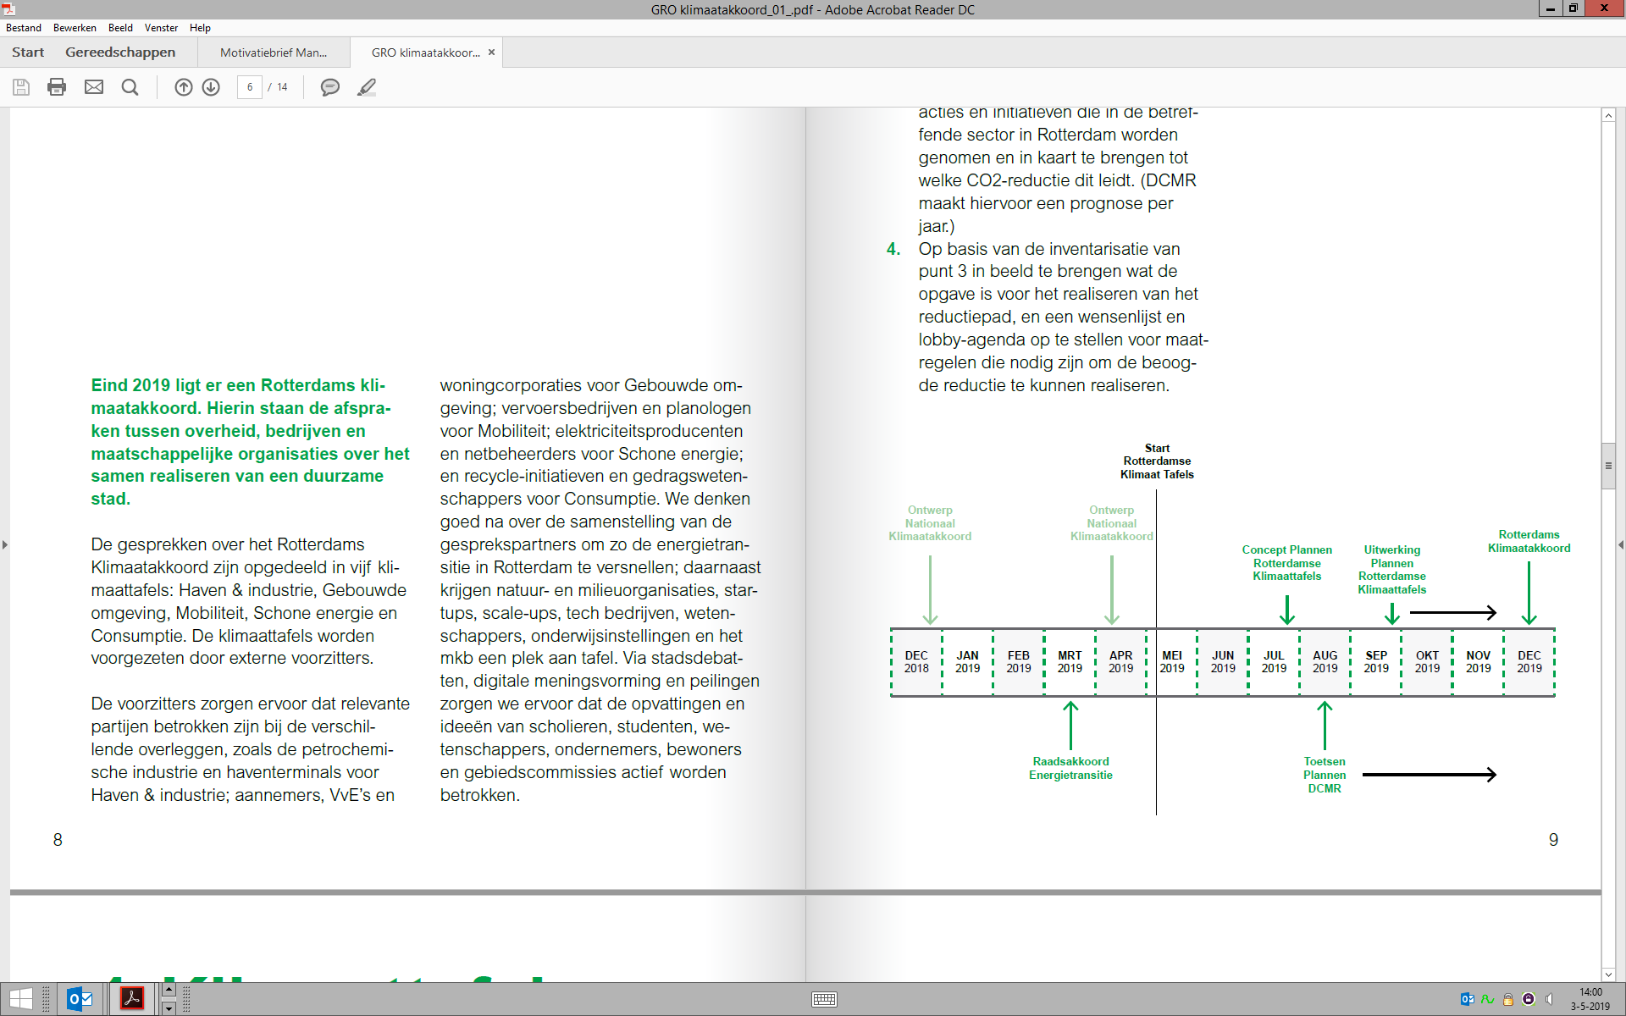
Climate agreement

Slide 21
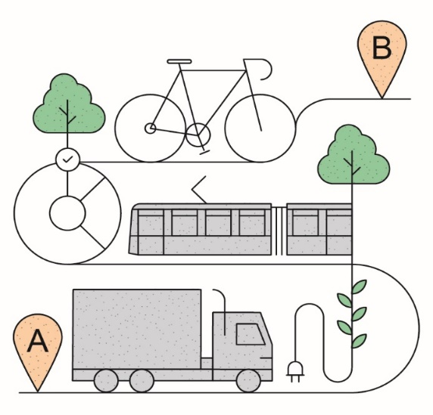
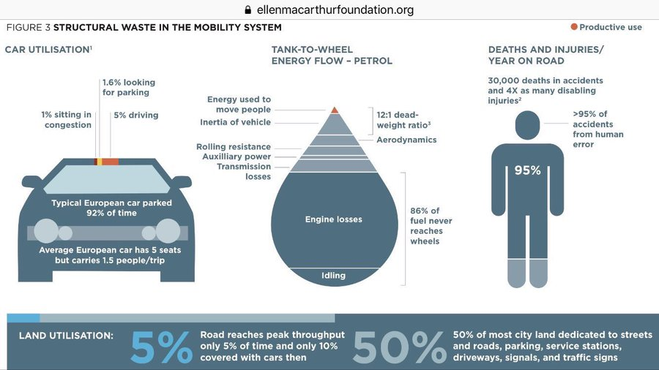
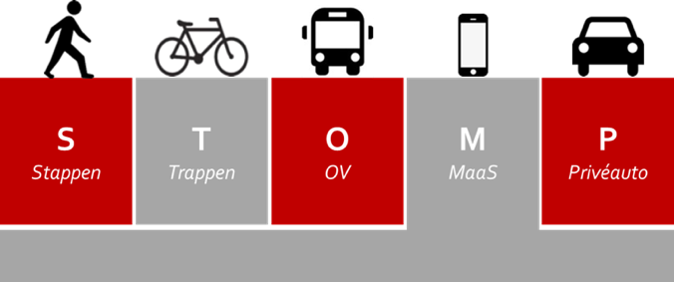
Mobiliteitstransitie Rotterdam 2030:
100% emissieloos en maximaal sociaal
100% emissieloos op Rotterdams grondgebied
voor iedereen betaalbaarder, leuker en makkelijker
tenminste 60% minder auto’s, 80% minder ruimtebeslag
in binnenstad en buurten heeft langzaam voorrang
gezonde mobiliteit loont (fiets/lopen), aangedreven kost

Slide 22
Streefbeelden
2030: Mobiliteit emissieloos en collectief
Fossielvrij forenzen
Deelmobiliteit
Schone logistiek
Oplossende infrastructuur
In 2030 hebben fietsen en lopen voorrang in buurten, maar er is ook toegang tot goed ov en allerlei vormen van kleinschalige (elektrische) vervoersmiddelen.
Marktpartijen werken samen binnen de kaders van het gemeentelijk beleid dat is gericht op ruimtelijke inpassing (wijkhubs, parkeren) en sociale inclusie.
In 2030 willen we dat emissieloze bevoorrading en transport voor iedere ondernemer bereikbaar is met zo min mogelijk impact op publieke ruimte en gezondheid.
De infrastructuur van Rotterdam is stapsgewijs aangepast en faciliteert de overgang naar emissieloze en collectieve mobiliteit te faciliteren.
In 2030 moet iedereen het snelst en goedkoopst via emissieloze (deel)mobiliteit van en naar zijn of haar werk in Rotterdam kunnen.
In 2030 ondersteunt Rotterdam gezondheid van Rotterdammers die bewegen, lopen en fietsen in gezonde omgeving.
De gezondheidsverschillen zijn verkleind doordat in alle buurten wandelen en fietsen in een groene publieke ruimte de norm is.
Gezonde mobiliteit

Slide 23
De deals
Deelmobiliteit
  Vervoersbank
  Elektrische car sharing voor iedereen
  Multimodale wijk- en stations hubs
  Coöperatie deelmobiliteit
Schone logistiek
  Emissievrije belevering van bouwmaterialen
  Bundeling ophalen bedrijfsafval
Oplossende infrastructuur
  Eénrichtingsverkeer Nieuwe Binnenweg
  Experiment schoolomgevingen
  Groene Connectie Rotterdam Centrum
Fossielvrij forenzen
  Ondernemerstafel
  Zakelijke deelmobiliteit
  Gemeentelijke mobiliteit
  Elektrische BoTuBus, voor banen en de buurt
Gezonde mobiliteit
  Alle kinderen op de fiets naar school
  Stadsbrede deelfiets
  Fietscampus 010
Borging
  Klimaathuis – Transitiekamer Mobiliteit

Slide 24
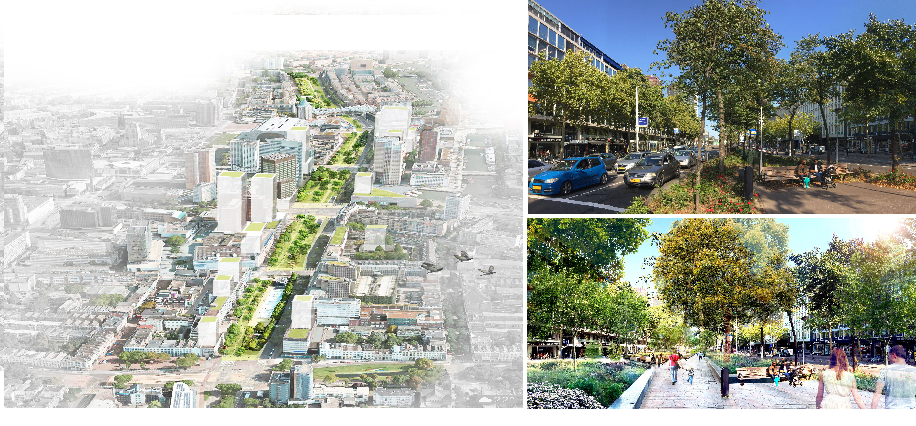
Blaakpark

Slide 25
Car-free neighborhoods

Slide 26
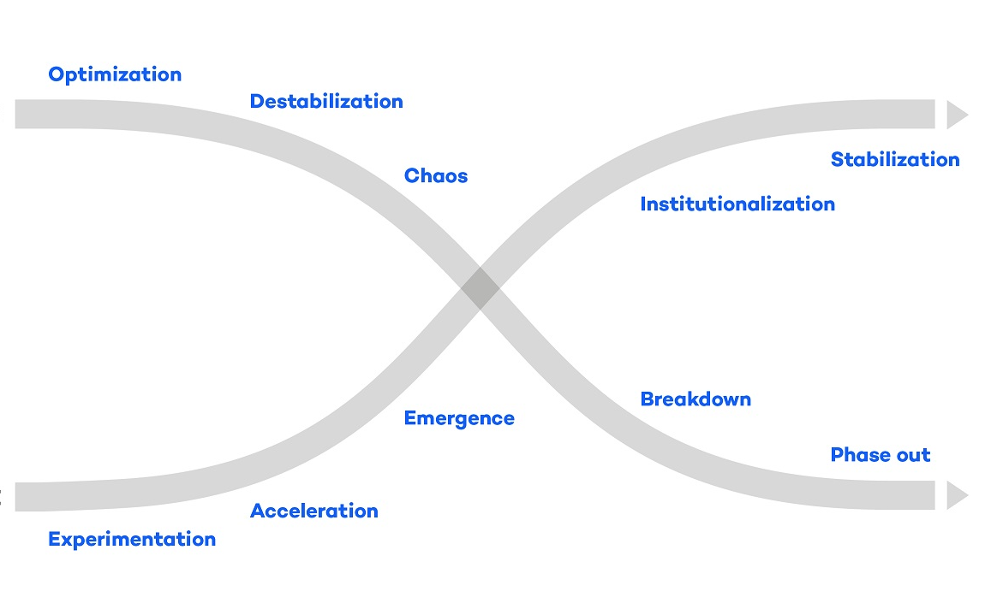
Transitiepad tot 2030
Schoon – Gezond – Sociaal Gedeeld – Betaalbaar Bereikbaar – Veilig
RMA
Omgevingsvisie
Zero-emissiezone
Energieleverend huizenblok
RoS
Ondernemerstafel
Standaard inrichting
Vervoersbank
Bundeling ophalen afval
Zakelijke deelmobiliteit
Fossiele eigen auto
Fossiele subsidies
Eénrichtingsverkeer Nieuwe binnenweg
Coöperatie deelvervoer
Straatparkeren
Walk 21
Stadslab Hoogkwartier
Klimaathuis
Notes:
Waar denken jullie aan?
Wat is er nog meer nodig? Is er al een sterk en duidelijk beeld van waar we naartoe willen? Gebeuren op dit moment de juiste dingen om daar te komen?
Waar moeten we per direct mee stoppen?
Kort: wat valt aanwezigen op?
Aanvullingen?

Slide 28
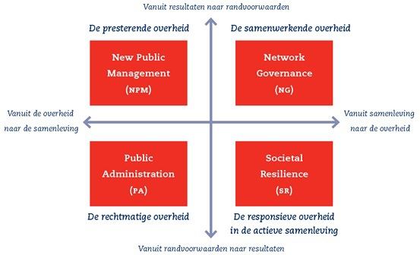
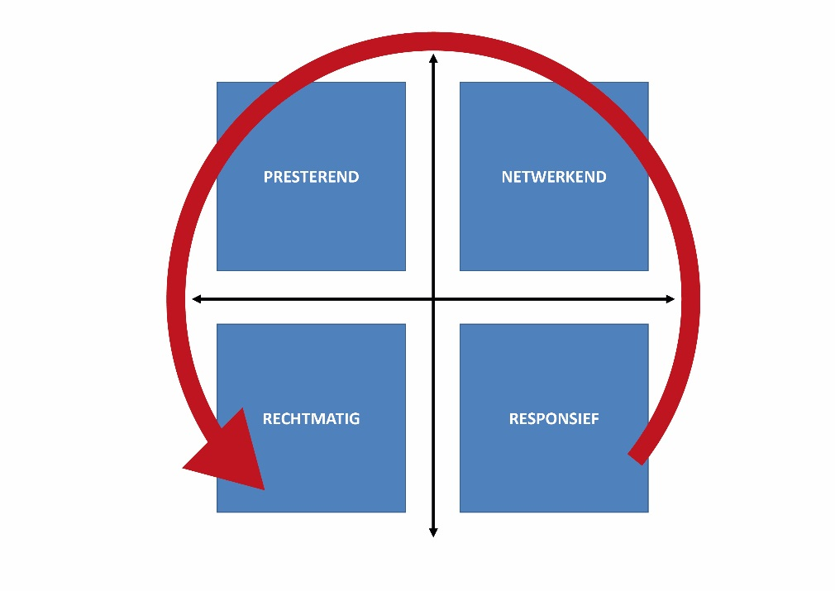
Sturingstransitie? Complementaire sturing?

Slide 29
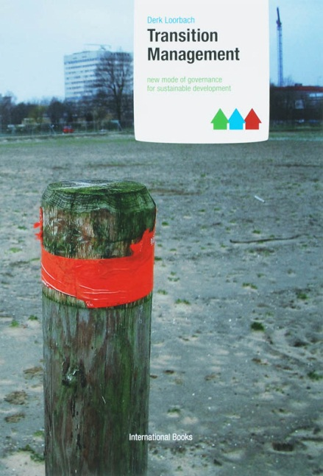

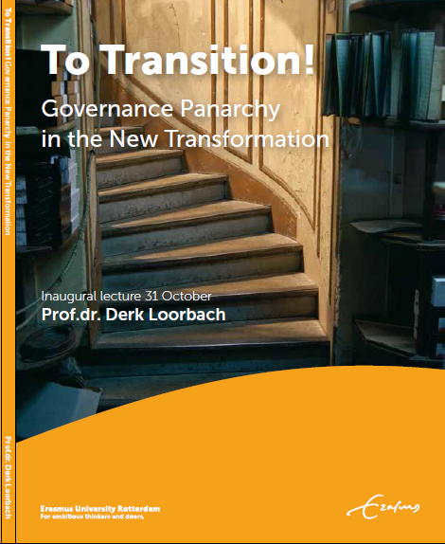
Voor meer informatie en publicaties:
  loorbach@drift.eur.nl
  www.drift.eur.nl
  www.twitter.com/drk75

